Slide 1
Projeto de algoritmos para apoio à reciclagem tecnológica
Éder Júlio
Kátia Macedo
Natáli Pivoto
Júlio Resende Ribeiro

Slide 2
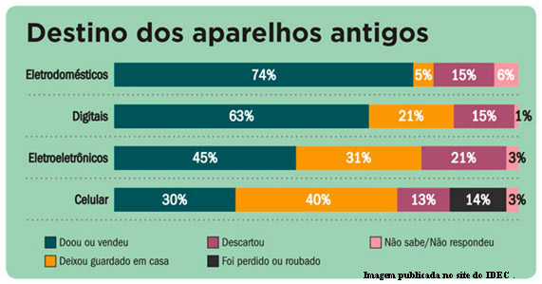
Introdução
Figura 1: Destino dos aparelhos antigos
fonte: portal do consumidor (2014)

Slide 3
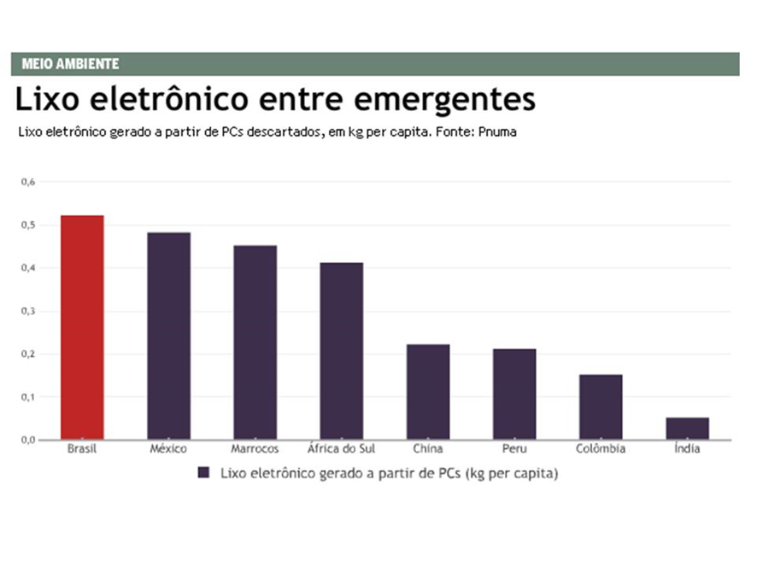
Figura 2: Lixo eletrônico entre emergentes
Fonte:sustentabilidade.estadao.com.br/noticias/geral,brasil-e-o-campeao-do-lixo-eletronico-entre-emergentes,514495

Slide 4
115 mil toneladas;
0,5 Kg pc’s Brasil;
0,23 Kg pc’s na China;
Empréstimos;
Financiamentos;
Facilidade;
Grandes números de empresas fabricantes;
Falta de preparo;
Falta capacidade;

Slide 5
“Comunicação”
Falta de interesse;
Ponto de coletas;
Empresas Fabricantes Empresas de reciclagem Empresas compradoras.
Desenvolvimento durante pesquisas.

Slide 6
Aplicação Web
Tecnologias utilizadas:
  Modelo Cliente Servidor;
  Java (server Side);
  Framework Bootstrap e Spring MVC (padrão MVC);
  Javascript;
  SGBD( PostgreSQL);

Slide 7
Resultados obtidos
Mostrar a Aplicação;

Slide 8
Conclusão
O projeto agregou a cada pesquisador um conhecimento amplo sobre o tema abordado;
Expos para o pesquisador técnicas de pesquisas;
Abordou diferentes áreas de atuação profissional;
Proporcionou ao pesquisador a oportunidade de estudar o campo, podendo através de soluções parciais contribuir positivamente ao tema abordado.

Slide 9
Referências
LEITE, Paulo Roberto. Livro Logística reversa: Acessado em junho de 2015.
PORTAL DO CONSUMIDOR: Disponível em: https://portaldoconsumidor.wordpress.com/2014/02/10/ Acessado em novembro de 2015.
JORNAL ESTADÃO: Disponível em: http://sustentabilidade.estadao.com.br/noticias/geral,brasil-e-o-campeao-do-lixo-eletronico-entre-emergentes,514495 Acessado em Maio de 2015.
PNUMA (Comitê brasileiro do programa nacional do meio ambiente) disponível em: www.brasilpnuma.org.br/informativo/antena_112.html. Acessado em junho de 2015.
IDEC (Instituto brasileiro de defesa do consumidor) disponível em: http://www.idec.org.br/em-acao/noticia-consumidor/a-dificil-tarefa-de-descartar-o-lixo-eletronico. Acessado em julho de 2015.

Slide 10
Agradecimentos e contatos

